Slide 1
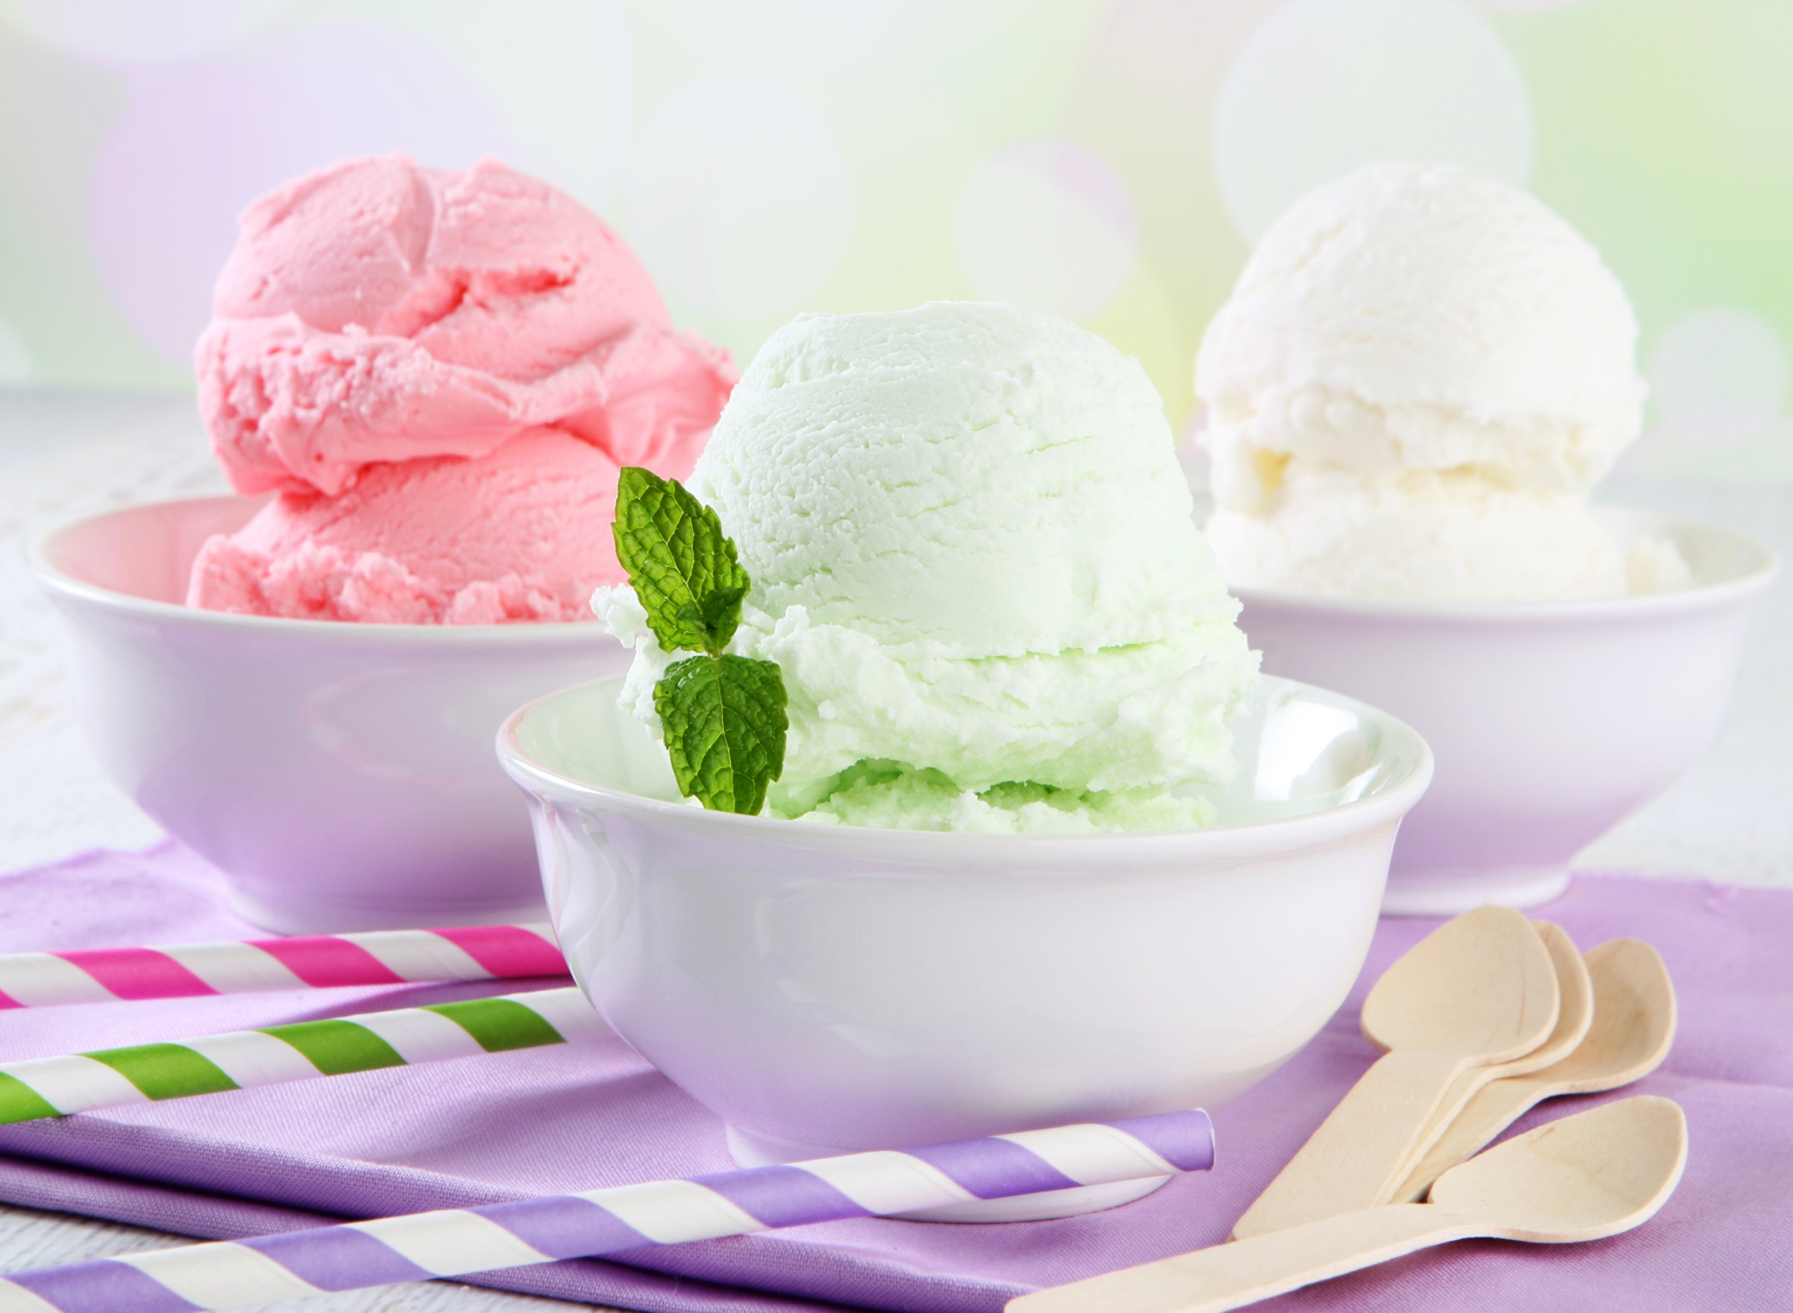
Познавательно – исследовательский проект
«Вкусное лакомство детей - мороженое»
Детей средней группы № 5 «Звездочка»
Под руководством воспитателя:
Яборевой Н.В.

Slide 2
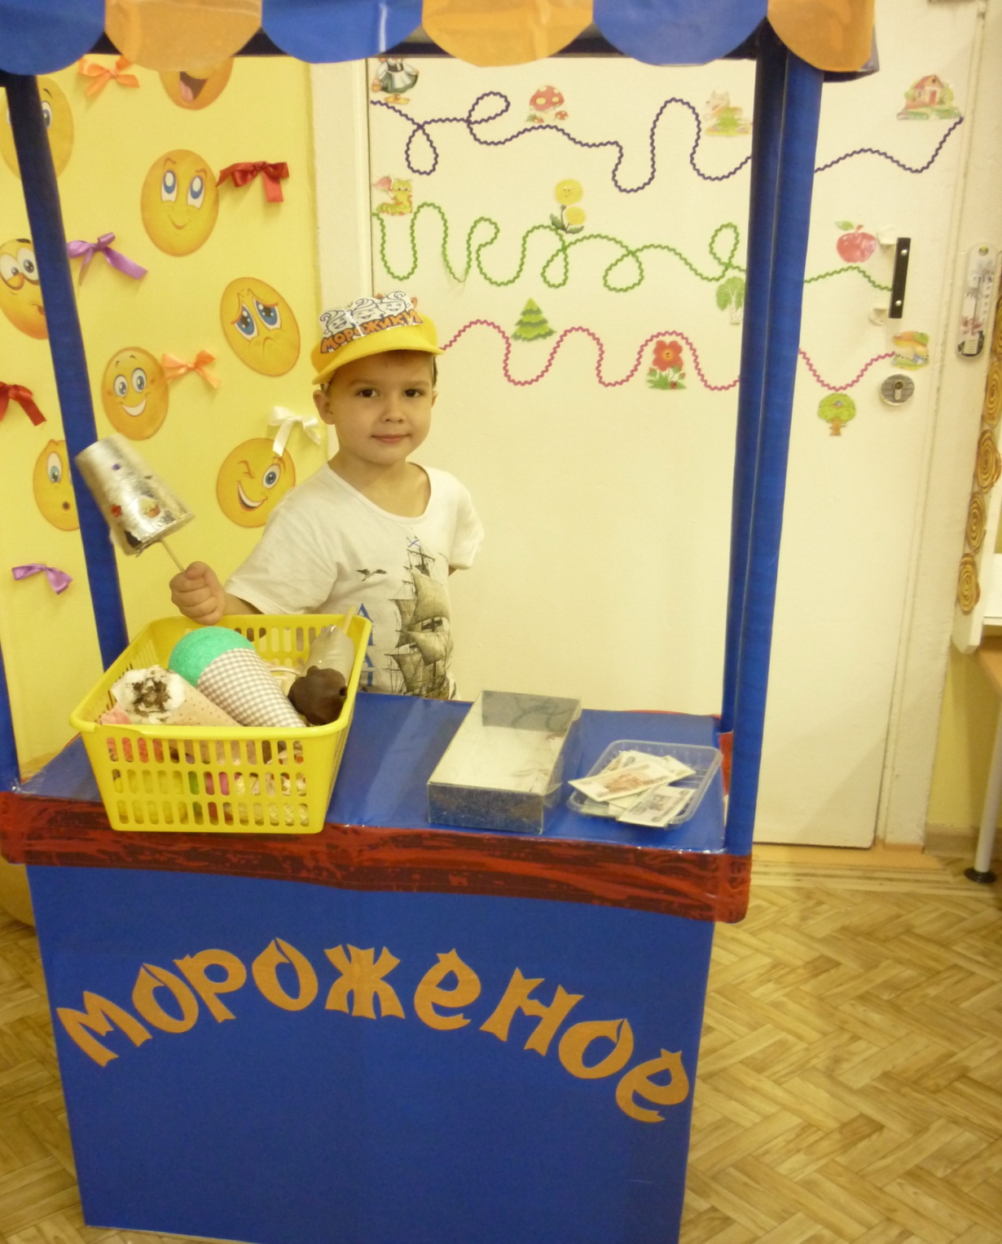
Вот так чудо! Вот так смех!
Продается летом снег. Зимние подарки в упаковках ярких.

Slide 3
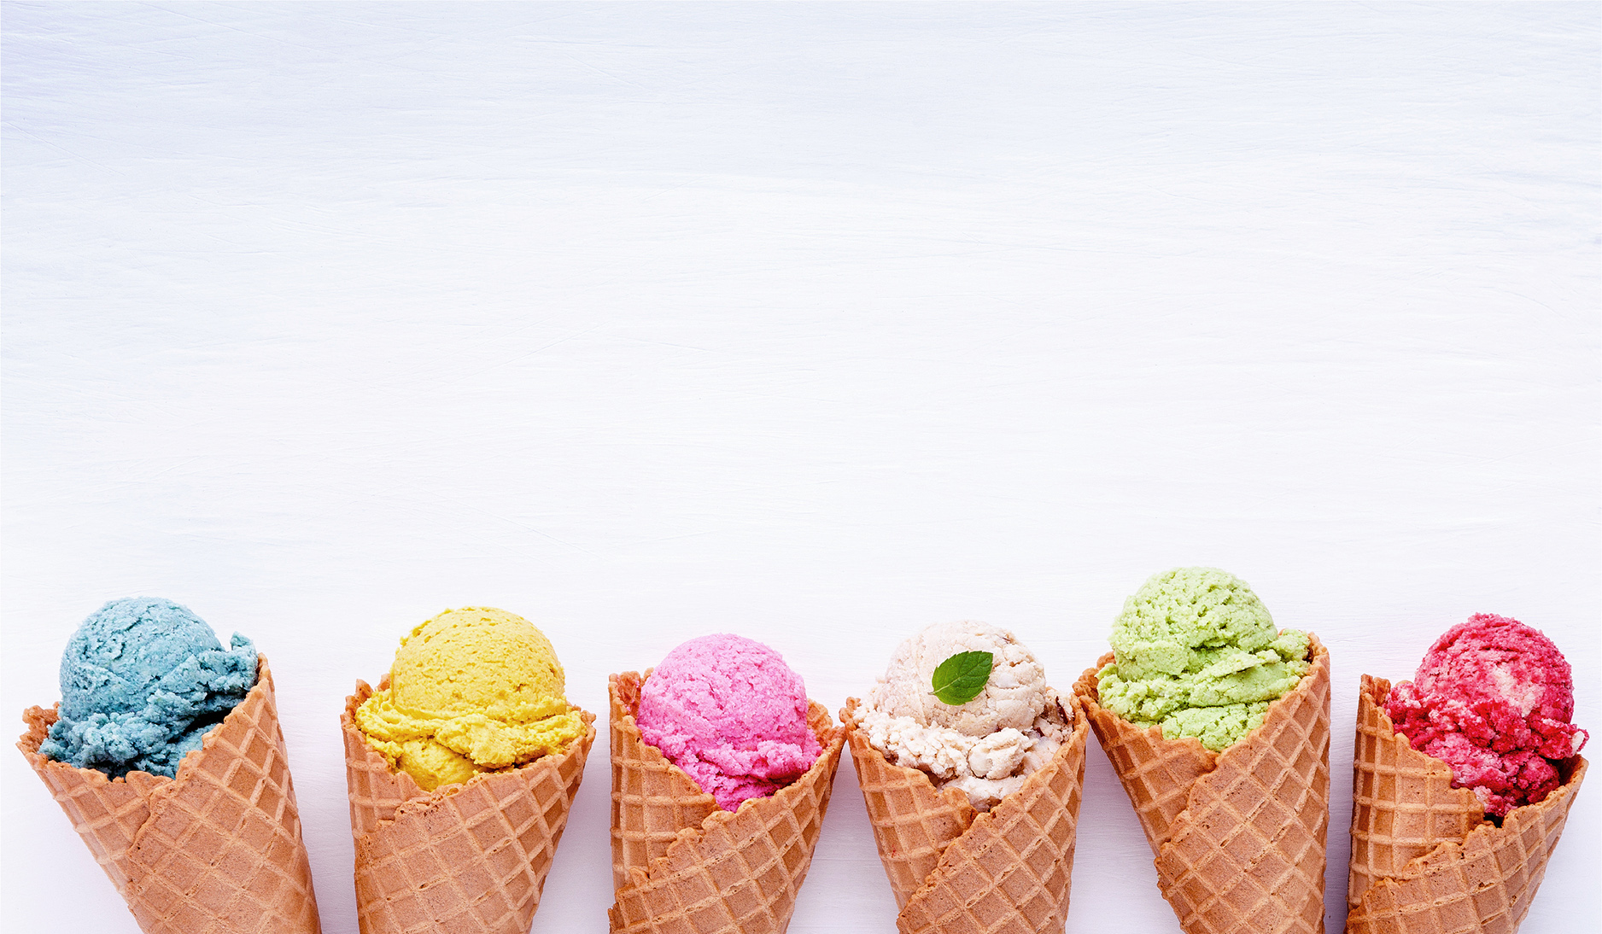
Вопрос: Мороженое – продукт полезный или вредный?
Гипотеза: Мороженое может быть, как полезным, так и вредным.

Slide 4
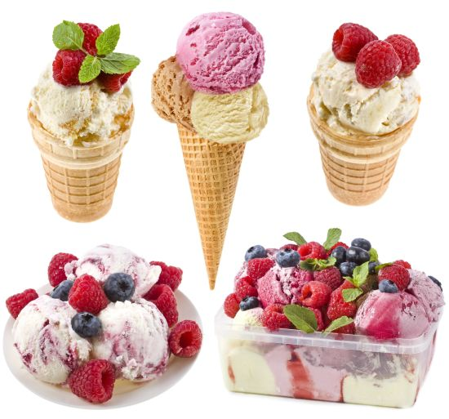
Мороженое – это замороженная сладкая масса

Slide 5
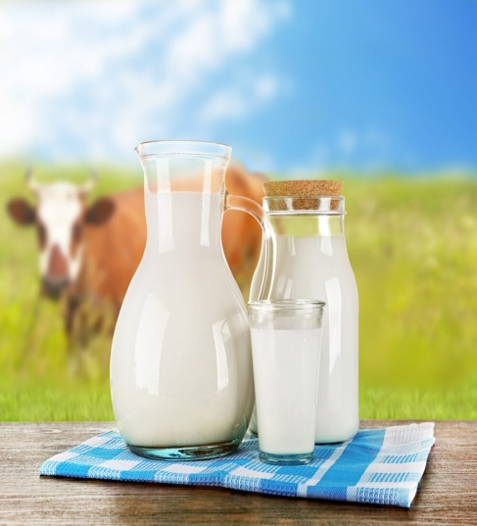
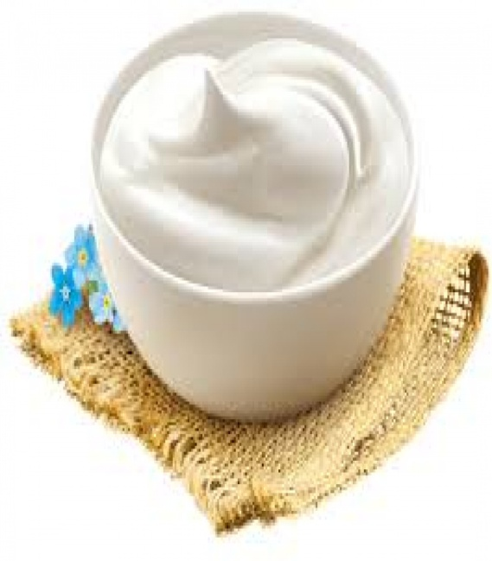
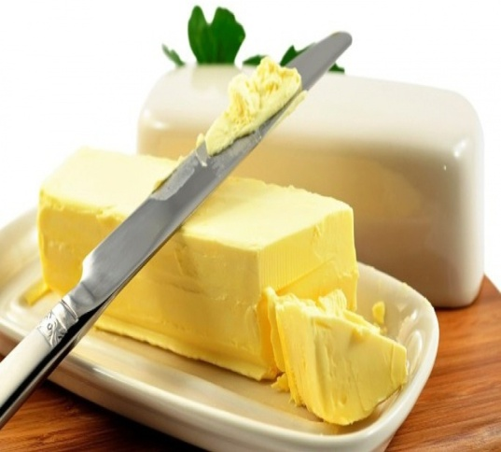
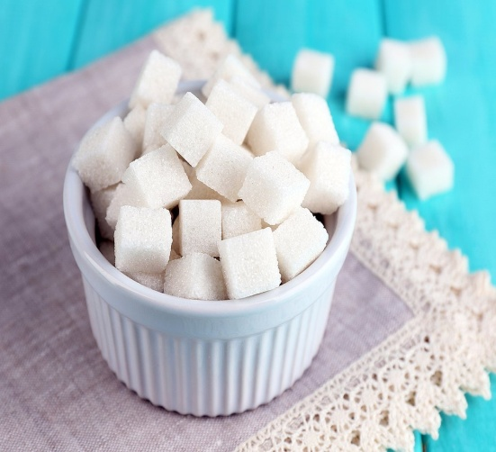
Мороженое обычно изготавливается из:
молока
сливок
сахара
масла

Slide 6
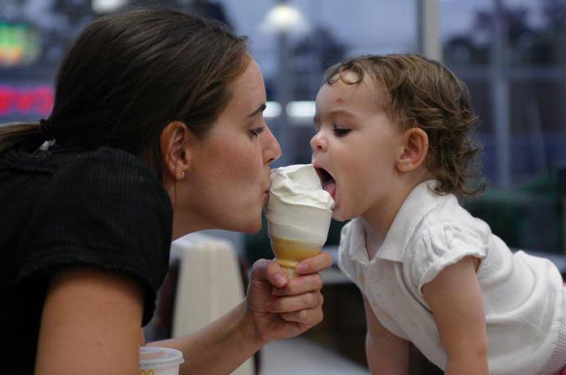
Мороженое любят и взрослые и дети

Slide 7
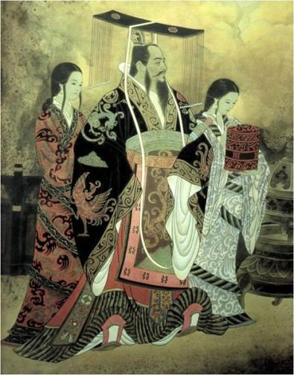
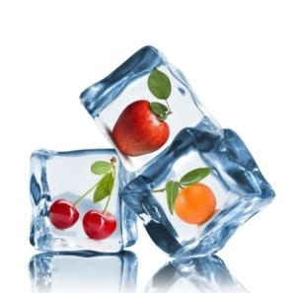
История мороженого очень древняя и увлекательная.
Первое мороженое появилось в Древнем Китае
5 тысяч лет тому назад.
Китайцы лакомились снегом и льдом, смешанным с кусочками апельсинов, лимонов и зернышками гранатов.

Slide 8
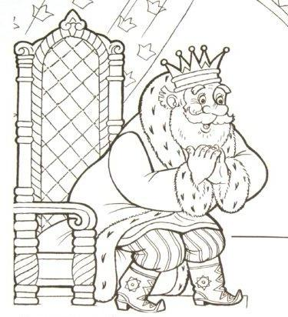
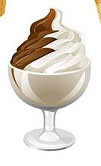
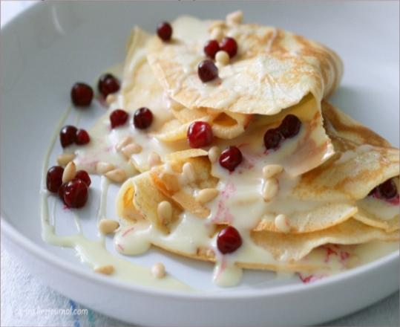
В Древней Руси в жару ели наструганное замороженное молоко или сливки. Все это выставляли на крыльцо для замерзания
Ледяные брикеты подавали к блинам на Масленицу

Slide 9



Польза:
Мороженое поднимает настроение

Slide 10

Мороженое отличное средство от жары.

Slide 11

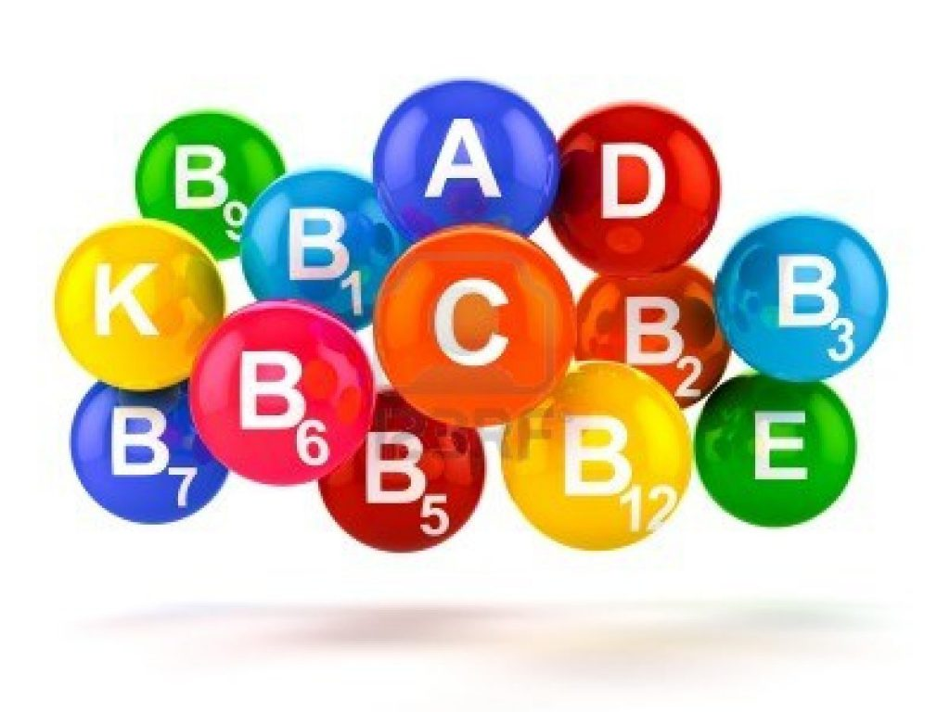
Мороженое содержит витамины группы В, А, Д, Е, кальций, железо, магний, фосфор.

Slide 12
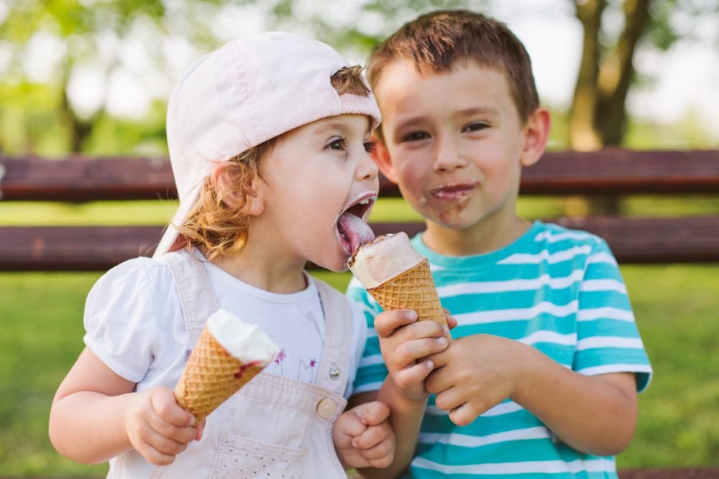
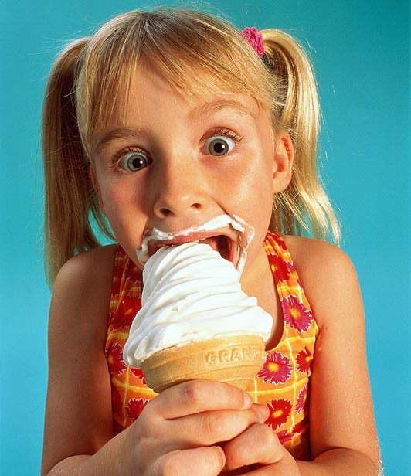
Польза: если слизывать мороженое языком, закаляется горло.
Вред: если откусывать большими кусками, можно заболеть ангиной .

Slide 13
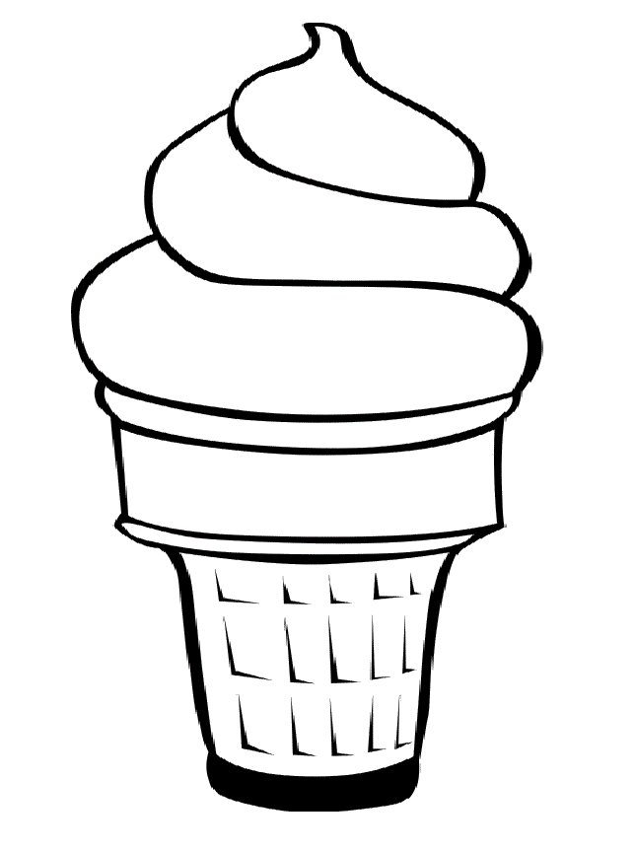

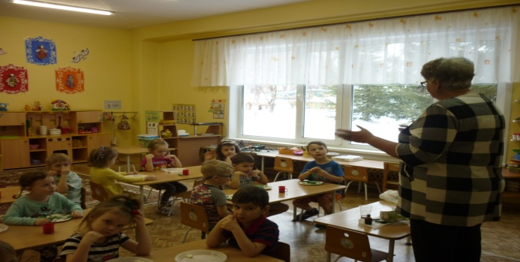


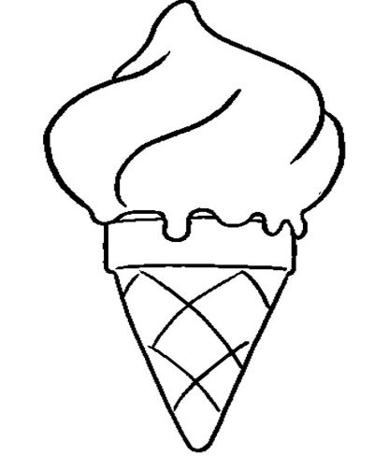
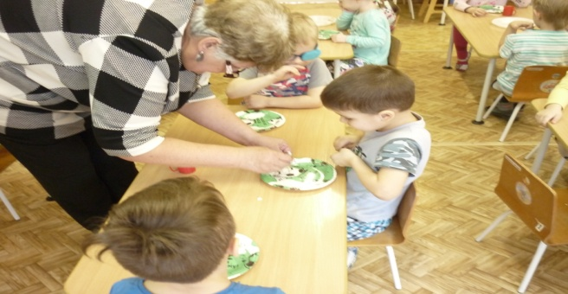
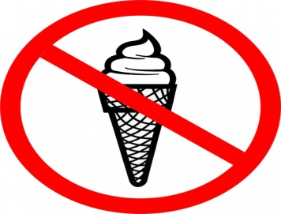
Опыты: «Проверка качества»
Мороженое №1: молочного цвета, при исследовании йодной водичкой цвет не поменяло. При исследовании водой с добавлением пищевой соды появились кусочки масла.
Мороженое №2: белого цвета – значит это мороженое сделали из сухого молока. При исследовании йодной водичкой цвет поменяло цвет, стало фиолетово – черным, значит в это мороженое добавили крахмал.
При исследовании водой с добавлением пищевой соды, появилась пена, значит в это мороженое добавили лимонную кислоту. Когда мороженое растаяло наблюдали появление водички.

Slide 14




Slide 15
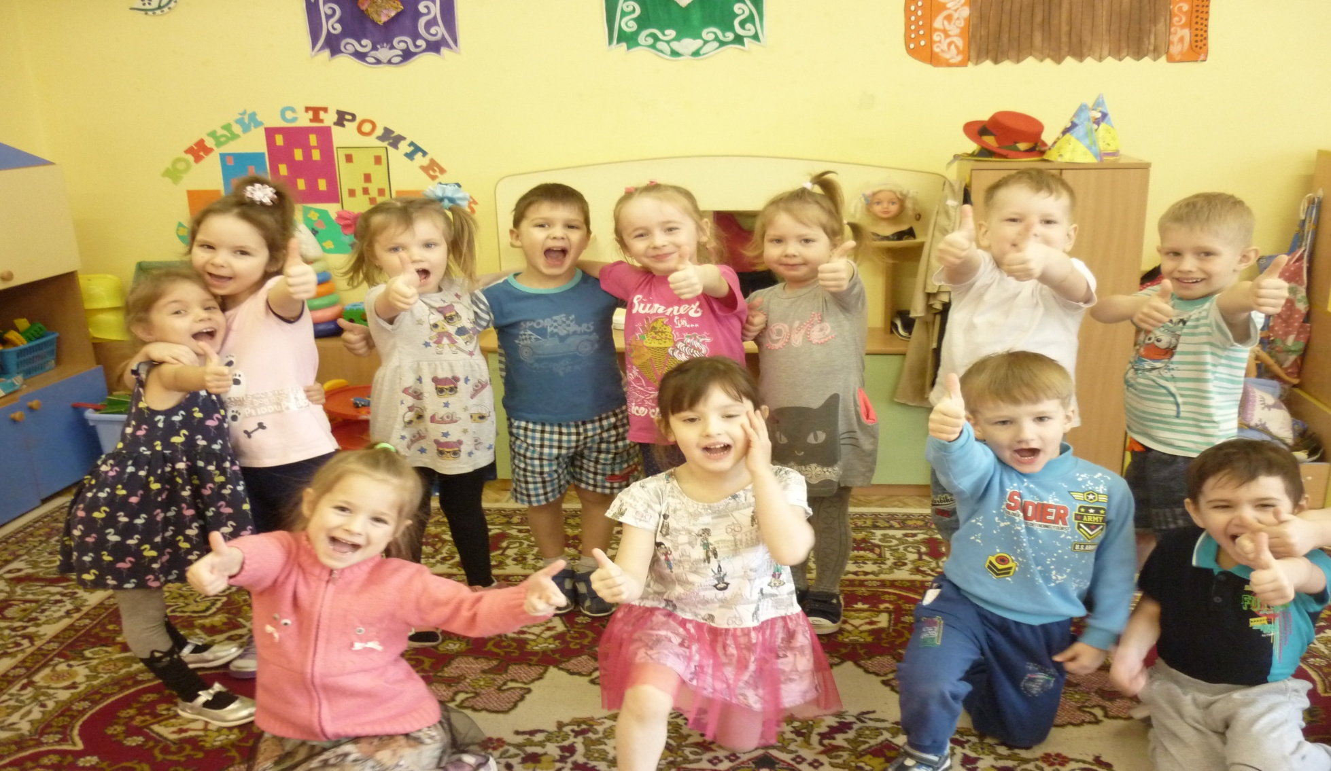
УРАААА!!!
Победило МОРОЖЕНОЕ!

Slide 16
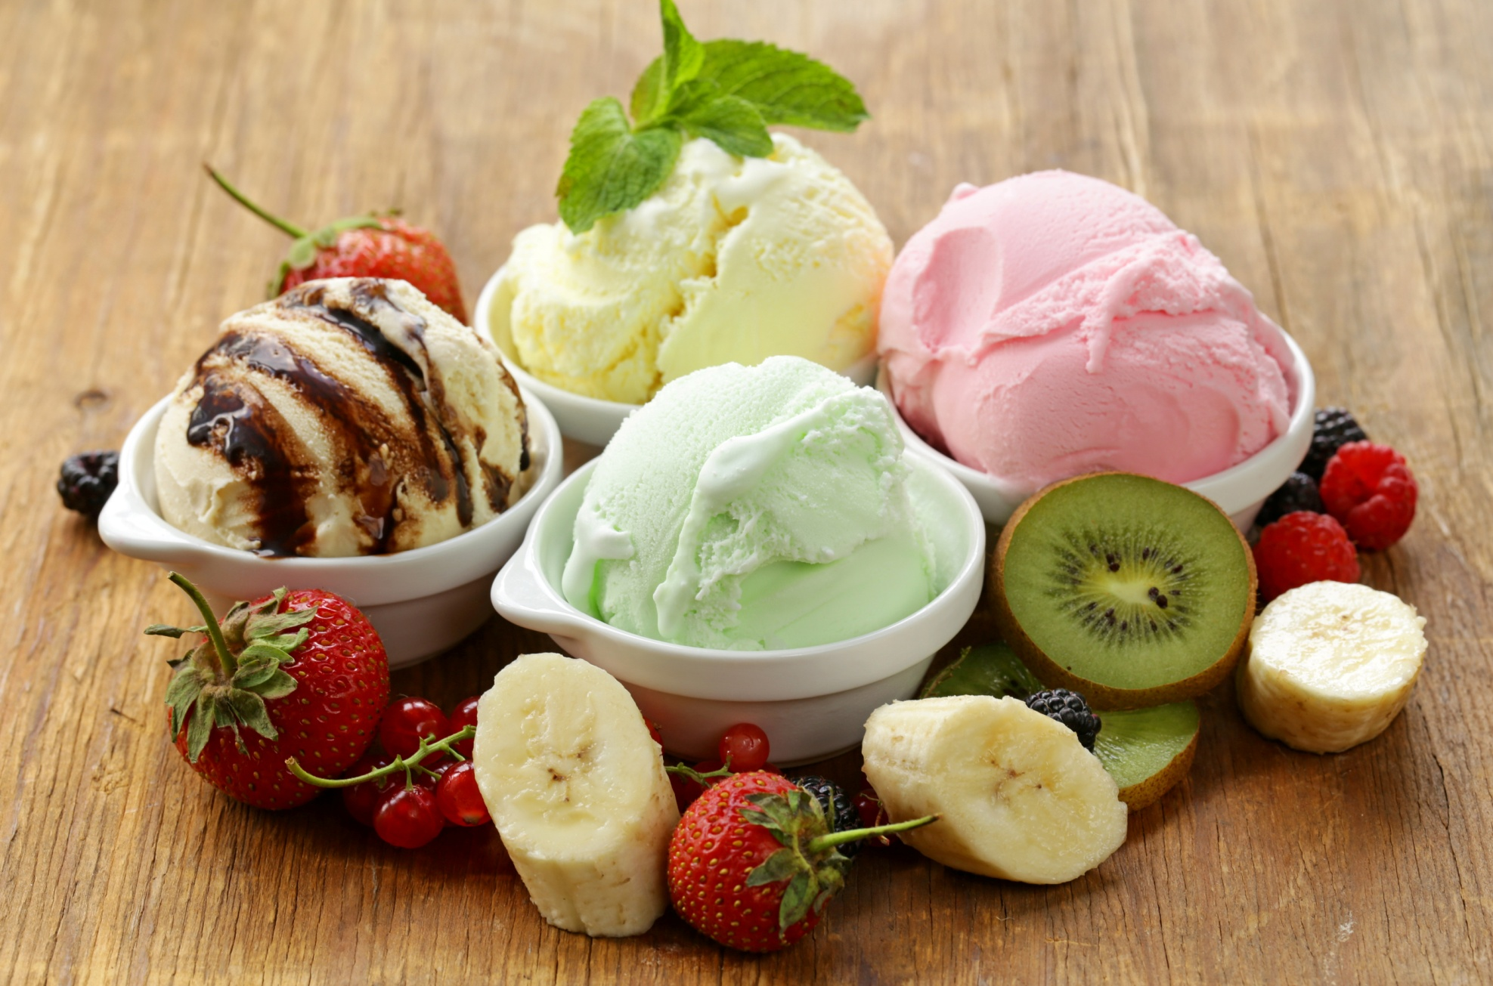
Приятного аппетита!

